Slide 1
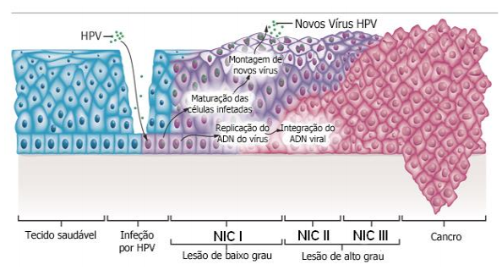
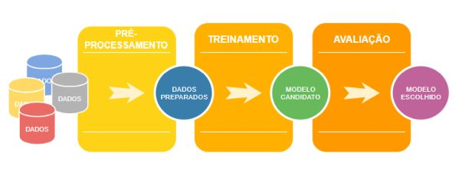
Encontro de Ciência e Inovação 2023
Predição do status molecular de HPV em amostras citológicas cervicovaginais processadas em meio líquido por meio de algoritmo de inteligência artificial
Instituição: AC. Camargo Cancer Center
1- Departamento de Anatomia patológica -AC. Camargo-São paulo, SP.
2- Departamento de Bioinformática- AC. Camargo – São paulo, SP.
Toledo M.C; Valieris R; Passos A.B; Saieg M.T.A; Silva I.T
INTRODUÇÃO
OBJETIVO
RESULTADOS PARCIAIS
O câncer do colo uterino é considerado o terceiro tipo mais frequente na população feminina, onde a infecção pelo vírus do HPV é o fator primordial para o seu desenvolvimento (Olusola et al., 2019). O método de rastreamento utilizado é o exame citológico, porém embora este teste tenha diminuído a incidência de mortalidade por esta neoplasia, ele ainda apresenta algumas limitações, como por exemplo nos casos de citologia indeterminada (ASC) (Silva, 2020). Desta forma, se tornou necessário a utilização de exames complementares como o teste molecular de HPV para auxiliar de forma mais segura no diagnóstico dos casos indeterminados, com determinação da conduta a ser seguida de acordo com o teste (Runowicz, 2007). No entanto, a análise por genotipagem possui um alto custo, tornando essa avaliação impeditiva para muitas pacientes. Com a recente desenvolvimento de métodos de Inteligência Artificial (IA), incluindo deep learning, e sua aplicação em imagens patológicas são atraentes como abordagens custo-efetivas para complementar o rastreio e diagnostico de lesões que possa levar ao desenvolvimento câncer do colo uterino (Le Fu, et al. 2022).
Desenvolver um ambiente de aprendizagem contínua por meio de abordagens modernas de IA para predizer o status de HPV (positivo ou negativo) em casos de citologia com diagnóstico indeterminado (ASC-US), bem como sua aplicação em uma população de casos indeterminados com status conhecido para HPV.
Após o levantamento, separamos os casos de citologia com diagnostico indeterminado (ASC-US) mais os casos de lesão de baixo grau (LSIL) e negativos que tinham teste molecular para HPV pareado, totalizando um total de 598 casos. Em seguida foi analisado a relação entre a idade media das pacientes e seu diagnóstico, onde os resultados até o momento são apresentados na tabela 1. Também foi visto, o total de casos de HPV positivo de acordo com seu tipo (16,18 e outros) frente a categoria diagnostica Indeterminada e nos casos de lesão de baixo grau, segue estes dados na tabela 2. Diante do levantamento e análise inicial das imagens digitalizadas, as próximas etapas compreendem o desenvolvimento do modelo de IA.
MÉTODOS
Foi realizado um levantamento retrospectivo de exames citológicos no A.C. Camargo Cancer Center no período de 2019 a 2022. Somente foram considerados os pacientes com diagnóstico indeterminado (ASC-US), lesões de baixo grau (LSIL) e negativo que tivessem teste molecular para HPV pareado. Após serem obtidos estes casos descritos acima, as lâminas foram separadas, avaliadas no contexto da qualidade da informação na lâmina e, posteriormente, digitalizadas no ambiente Aperio da Leyca Biosystem. Ao final, essas imagens digitalizadas foram transferidas para o servidor de armazenamento para posterior análise inicial para avaliar a qualidade da digitalização. Após, as imagens serão distribuídas nos grupos de treino e inferência. Nessa etapa, serão investigados métodos pouco supervisionados (Augustine, et al. 2022) com o objetivo de detectar características ocultas na morfologia das células e que associadas a vários desfechos de interesse no presente estudo. O fluxo de análise proposto encontra-se ilustrado na Figura 2.
MÉTODOS
TABELA 1: Número de casos de exames citológico de acordo com sua categoria diagnóstica e idade média das pacientes analisadas.
Diagnóstico | Idade Média | Total
ASC-US | 36 | 155
LSIL | 32 | 64
NEGATIVO | 37 | 379
FIGURA 1: Infecção pelo vírus do HPV no tecido saudável e sua multiplicação na célula até o desenvolvimento
TABELA 2: Total de casos positivos para HPV de acordo com seu tipo de acordo com o diagnóstico citológico ASC-US e LSIL.
DIAGNÓSTICO | Total de casos HPV16 positivo | Total de casos HPV18 positivo | Total de casos Outros tipos de HPV positivo | Total de casos negativos para os HPV
ASC-US | 21 | 6 | 60 | 79
LSIL | 12 | 3 | 44 | 17
Figura 2: Fluxo de análise para análise de imagens citológicas
Referências:
Augustine TN. Weakly-supervised deep learning models in computational pathology. EBioMedicine. 2022 Jul;81:104117.
Le Fu AB. Wei Xia CD. Wei Shi C. Deep learning based cervical screening by the cross-modal integration of colposcopy, cytology, and HPV test . 2022 Mar; 159:104117
Olusola P, Banerjee HN, Philley JV, Dasgupta S. Human papilloma virus-associated cervical cancer and health disparities. Cells. 2019;8(6):622.
Runowicz CD. Molecular screening for cervical cancer--time to give up Pap tests? N Engl J Med. 2007;357(16):1650-3.
Fonte: Shade,2019.
Fonte: http://www.roche.pt/resources/files/portugal2015/tipos/infecaohpv1.png
Inserir aqui figura, imagem ou gráfico, se houver.

